Slide 1

Interligação Jaguari - Atibainha
Segurança Hídrica na Macrometrópole Paulista
Piracicaba - 14 de abril de 2015

Slide 2
Resumo
1
Sistema Cantareira – RMSP e PCJ (escassez hídrica)
Benefícios e Impactos da Interligação
O Paraíba do Sul e a Interligação
Interligação Jaguari-Atibainha
Solução de Engenharia – Concepção Adotada
Situação Atual
Próximos Passos
2
3
4
5
6
7

Slide 3
RMSP – 2014: SECA HISTÓRICA
EVOLUÇÃO DAS AFLUÊNCIAS AO SISTEMA CANTAREIRA
Médias do Período (m³/s)
-Túnel 5-
41,69
23,35
8,46
META: recuperar o manancial e aumentar a segurança hídrica (a interligação Jaguari – Atibainha é essencial para o cumprimento da meta)

Slide 4


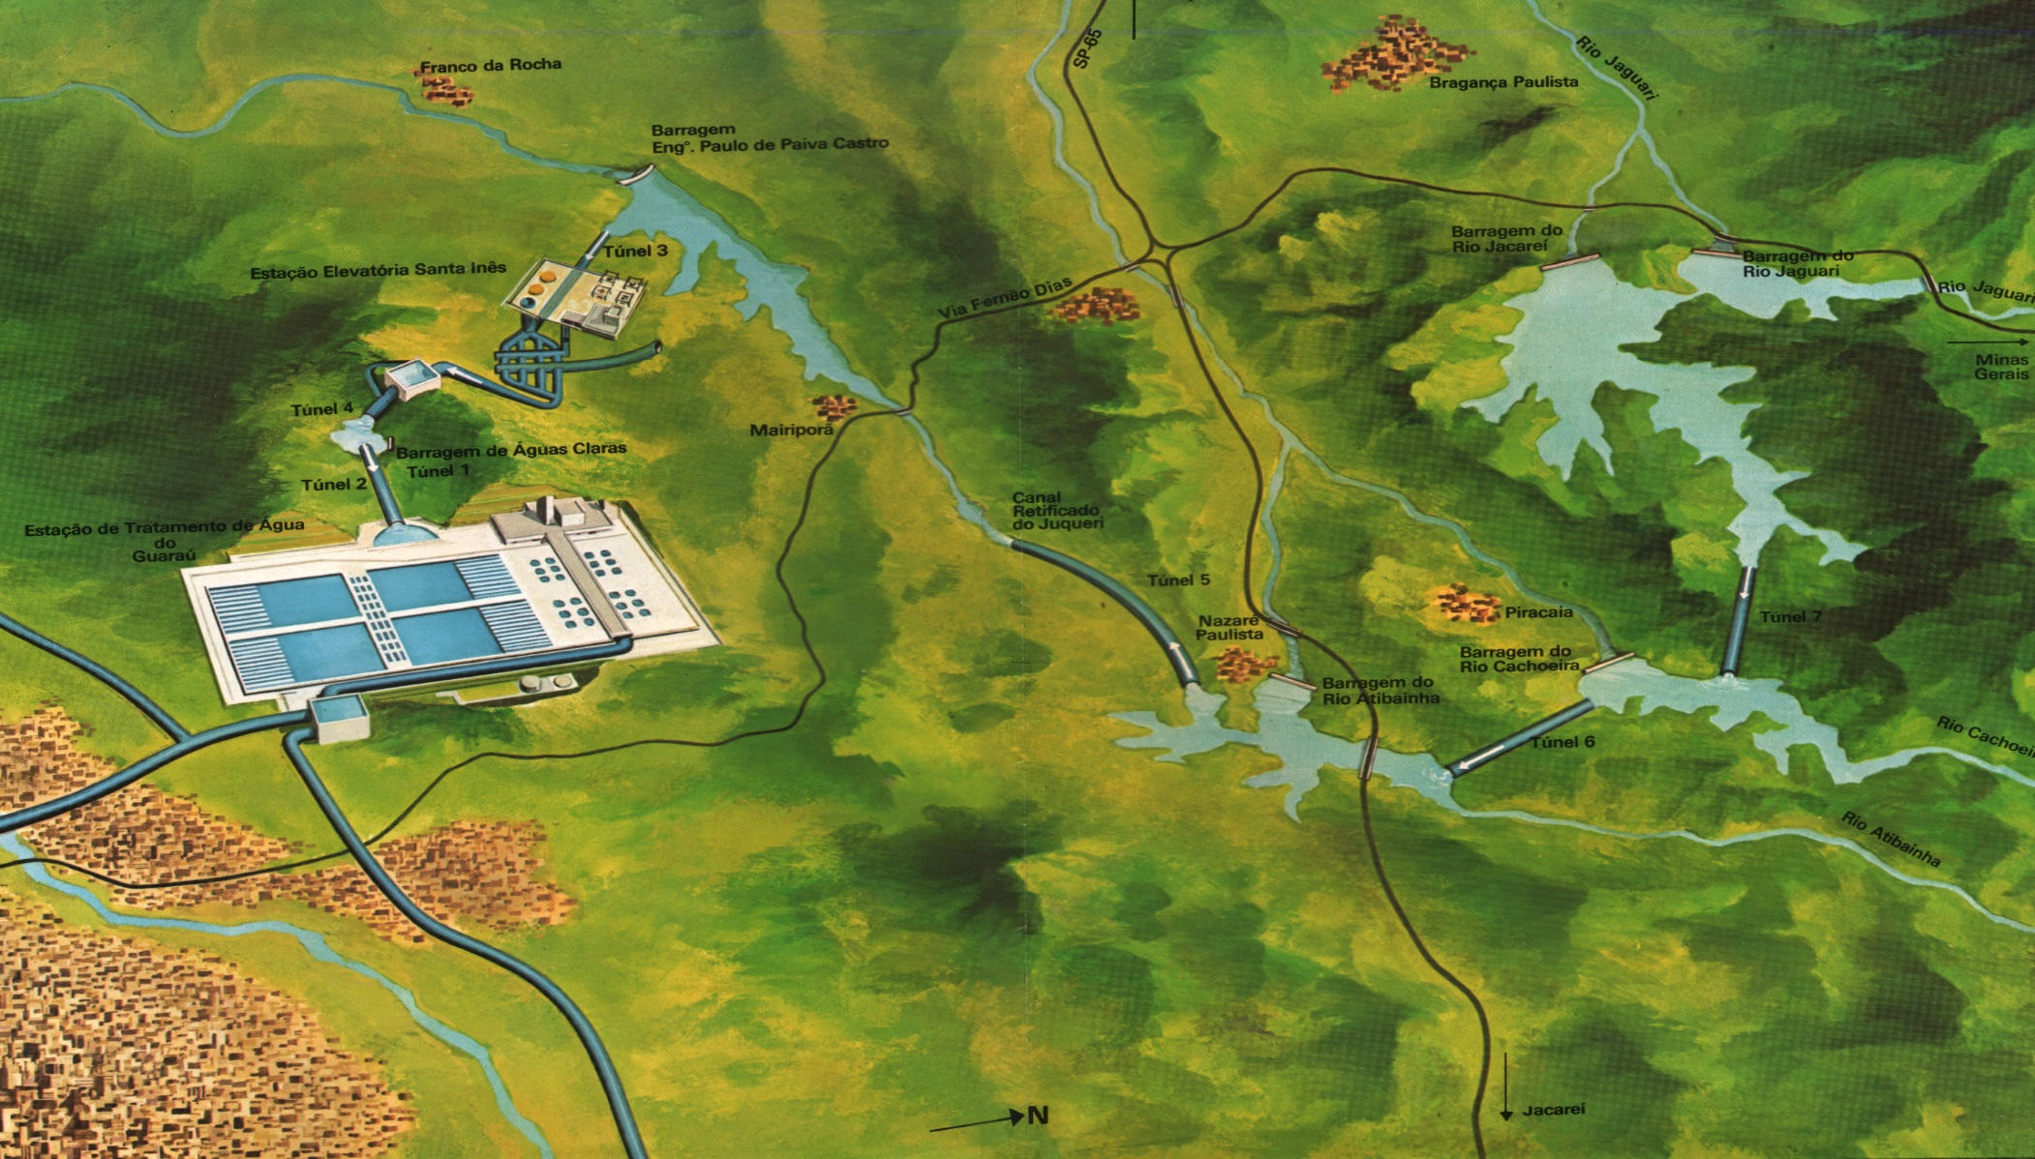
1
Sistema Cantareira: RMSP e PCJ
escassez hídrica (muita gente: 25 milhões de pessoas e pouca água)
Franco da Rocha
Bragança Paulista
Mairiporã
Piracaia
Nazaré Paulista
Escassez hídrica: RMSP = 146 m³/hab./ano e PCJ = 400 m³/hab./ano – recomendado entre 1000 e 2000 m³/hab/ano
São Paulo

Slide 5
2
Benefícios x Impactos
I. Benefícios:
  aumento da segurança hídrica (premissa: otimização dos usos c/ prioridade p/ abastecimento)
  população envolvida 37 milhões de pessoas (RMSP, PCJ, V. Paraíba e RJ = 18,6% do Brasil)
  PIB de R$ 1,26 trilhão (RMSP, PCJ, Vale do Paraíba e RJ = 30% do PIB-BR)
  fontes: SEADE/IBGE - 2011
II. Aspectos relevantes:
  exequibilidade (represas existentes e próximas, baixo impacto ambiental)
  conjuntural (necessidade premente de água ditada por seca sem precedentes, obra + rápida: 18 meses de projeto + obra e a única possível, a curto-prazo, para recuperar o Cantareira)
  político (União, SP, RJ e MG) / institucional (ANA, ONS, ANEEL, DAEE, CESP, Sabesp, Comitês ...)
III. Impactos na bacia do Paraíba do Sul:
  vazão de 5,13 m³/s: 1,7% da média (296 m³/s) e 2,7% da mín. (196 m³/s) - Sta. Cecília
  reservação: oper. 4,3 bi m³ (4,4 x o Cantareira) / total 7,3 bi m³ (7,4 x o Cantareira)

Slide 6
2
Benefícios – RMSP e PCJ
Atendimento à RMSP e bacias PCJ via Sistema Cantareira
Cantareira - essencial à segurança do abastecimento de 12 milhões de hab.
  RMSP: 9,5 milhões (direto) / 20 milhões (sistema integrado)
  PCJ: 2,5 milhões (direto) / 5,1 milhões (bacia)
Recuperação da Reservação e Aumento da Garantia: Sistema Cantareira
Transferência média anual de 5,13 m³/s: + 162 milhões m³ (17% vol. Cantareira)
Aumento da garantia hídrica
Atendimento às Demandas Futuras da RMSP e PCJ
Crescimento populacional e desenvolvimento sócio-econômico
Transferência do Atibainha para o Jaguari (bacia do Paraíba do Sul)
Até 12,2 m³/s: maximização do uso dos recursos hídricos

Slide 7
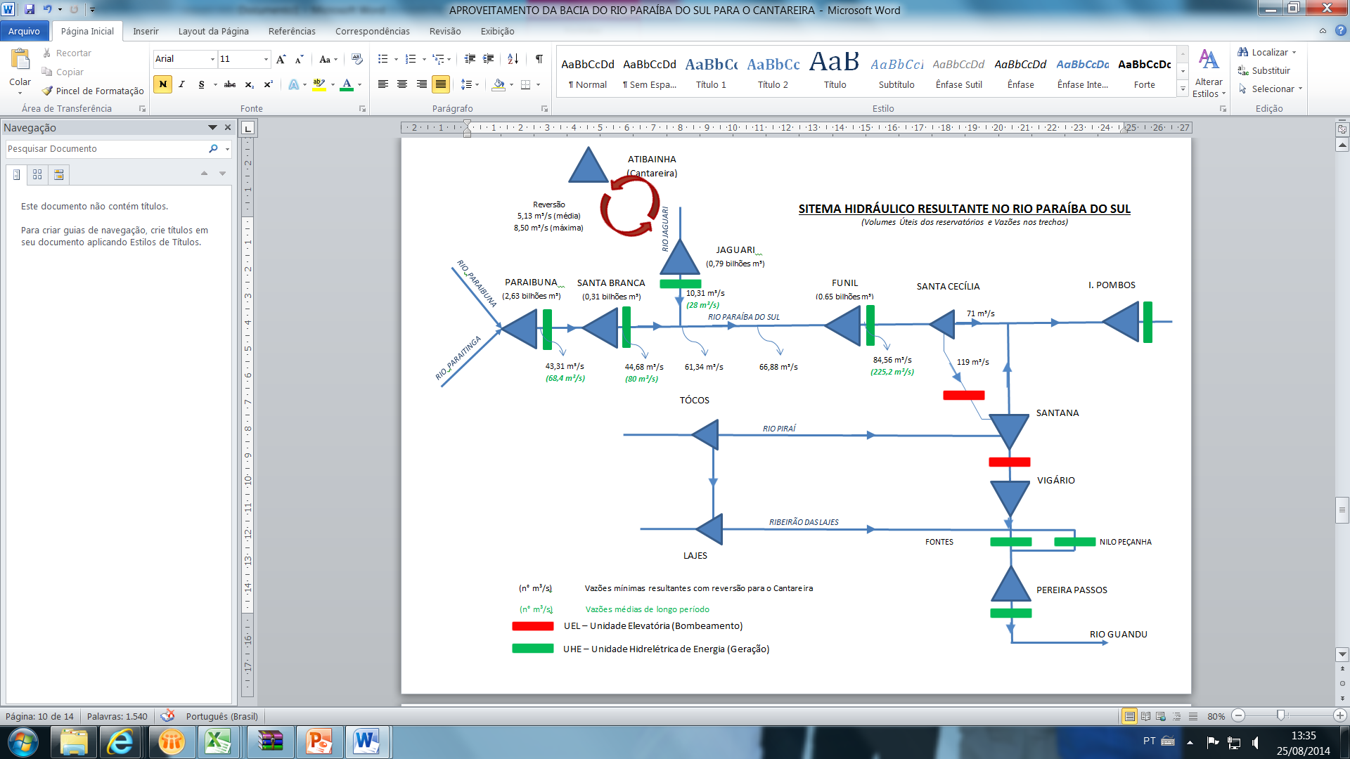
3
Sistema hidráulico do Paraíba do Sul e a Interligação
(total 0,985 bilhões m³)
Qméd = 296 m³/s
Qmín = 190 m³/s

Slide 8
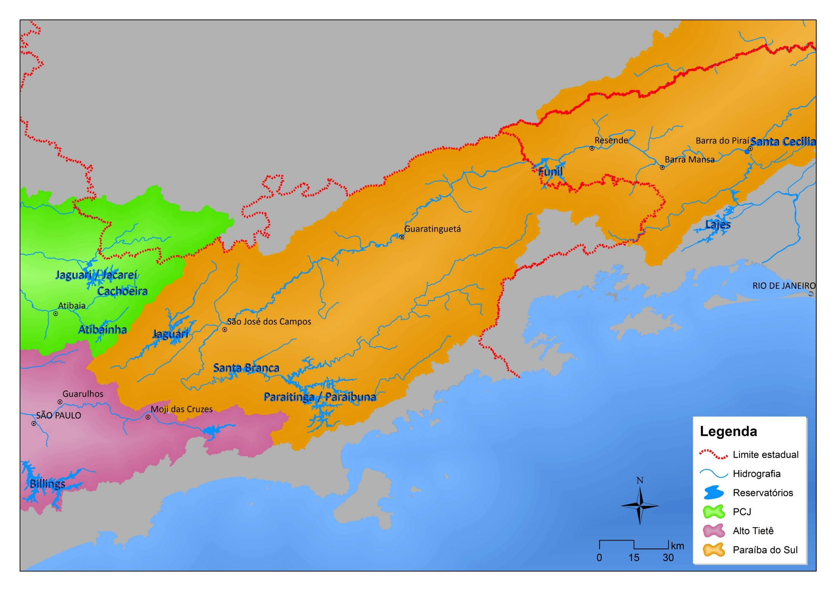
O rio Paraiba e suas águas
3
Sistema hidráulico do Paraíba do Sul e a Interligação
garantia de regularização para Q = 190 m³/s em Sta Cecília
Nova Resolução ANA, DAEE, IGAM e INEA
(prioridade para o abastecimento humano)
VU acum= 4342 hm³
Qr= 190 m³/s (operação normal)
71
80
190
119
10/20
Volumes
Necessidade media anual para manter Qop.= 190 m³/s : 500 hm³
Volume útil total de regularizaçãp na bacia: 4 300 hm³ (8,6 x o necessário)
40
30

Slide 9
4
Interligação Jaguari - Atibainha
sentido Jaguari-Atibainha
vazão média: 5,13 m³/s
vazão máxima: 8,5 m³/s
sentido Atibainha-Jaguari
vazão máxima: 12,2 m³/s
terreno cota máx. = 930 a 1.130 m
ESTRUTURA DE TRANSIÇÃO
cota: 794 m
TÚNEL
N A_máx.: 787 m
desnível máx: 188 m
desnível: 7 m
ATIBAINHA
ADUTORA EM VALA
N A_mín: 606 m (*)
JAGUARI
(*) a UHE Jaguari poderá operar sem restrições à geração de energia elétrica: i) Elevatória Principal (fixa) entre as cotas 623 e 606 m e ii) Elevatória Principal + Elevatória Auxiliar (flutuante com bombas da reserva Técnica do Cantareira) entre as cotas 606 e 603,2 m em operação conjunta (em série).

Slide 10
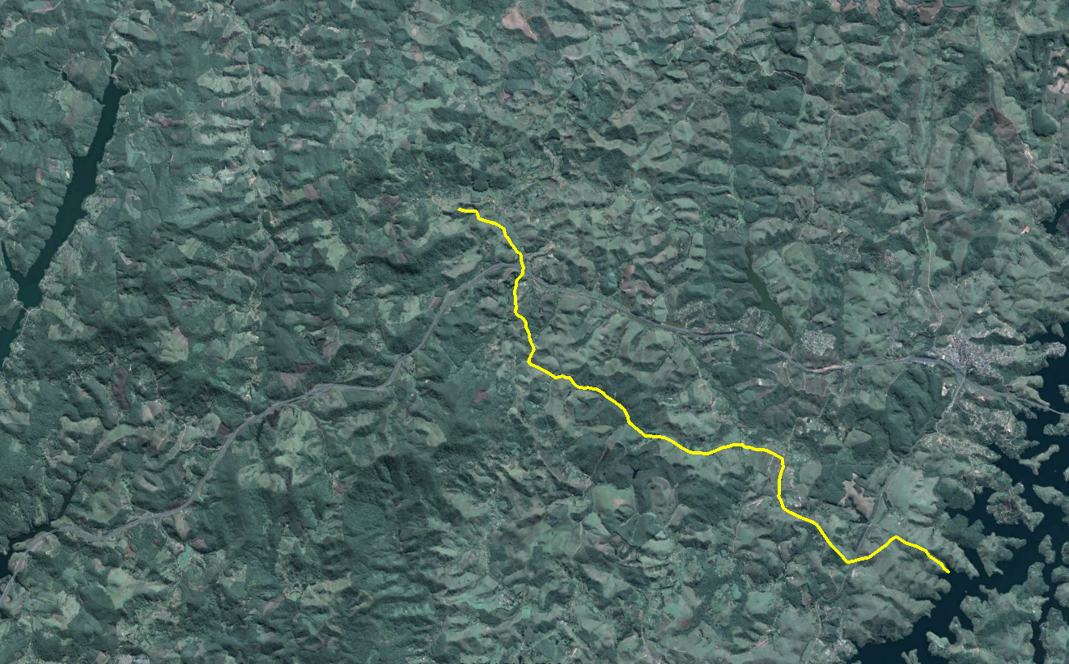
5
Solução de Engenharia – Concepção Adotada
DESEMBOQUE TÚNEL
ATIBAINHA
EMBOQUE TÚNEL
ESTRUTURA DE CAPTAÇÃO
E DESCARGA
TÚNEL INTERMEDIÁRIO DE ACESSO
ESTRUTURA DE DISSIPAÇÃO
DESAPROPRIAÇÃO / SERVIDÃO
ELEVATÓRIA S/E ELÉTRICA
JAGUARI

Slide 11
5
Adutora e Túnel
ATIBAINHA
ADUTORA EM VALA
Diâmetro: 2.200 mm
Extensão: 13,4 km
Dispositivos de proteção anti-golpe
TÚNEL
Seção: base 5 m / altura 5 m
Extensão: 6,13 km
Túnel intermediário de acesso : 0,4 km
JAGUARI

Slide 12
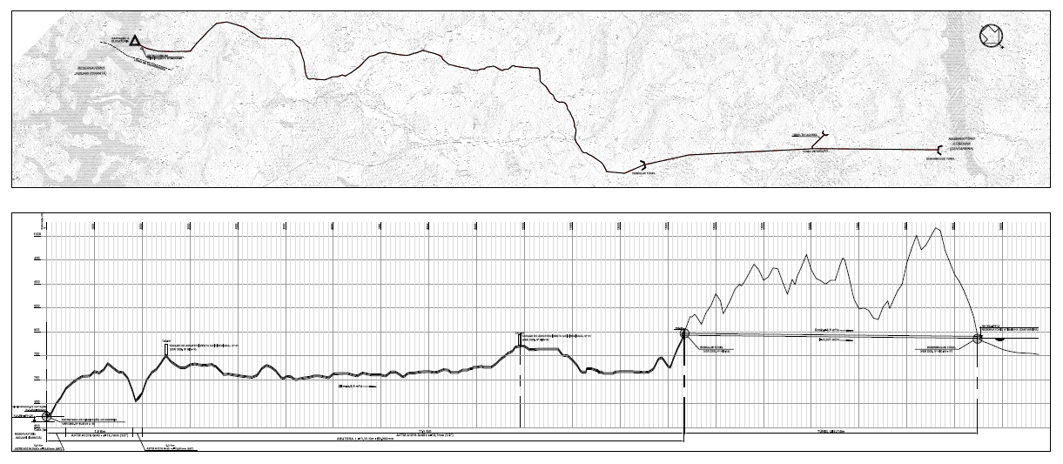
5
Adutora e Túnel (Planta e Perfil)
RESERVATÓRIO JAGUARI (UHE)
RESERVATÓRIO ATIBAINHA (CANTAREIRA)
RESERV. ATIBAINHA (CANTAREIRA)
RESERVATÓRIO JAGUARI (UHE)

Slide 13
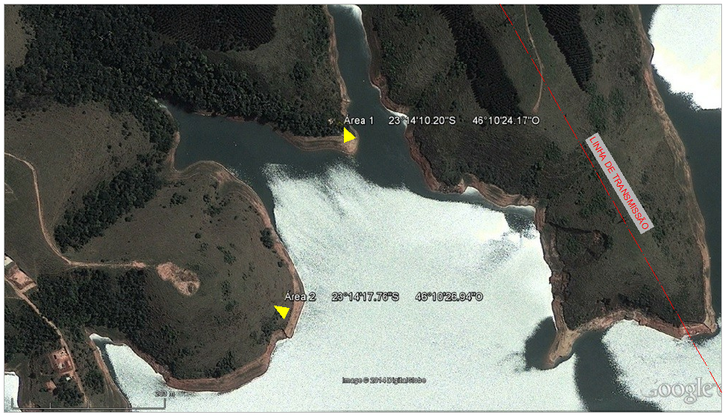
5
Estrutura de dissipação, Elevatória e S/E – Represa Jaguari
ESTRUTURA DE DISSIPAÇÃO
ESTAÇÃO ELEVATÓRIA
Vazão máx.: 8,5 m³/s
AMT: 215 mca
Nº de conjuntos: 6 grupos
Potência Total: 30.000 CV
Subestação de Energia Elétrica

Slide 14
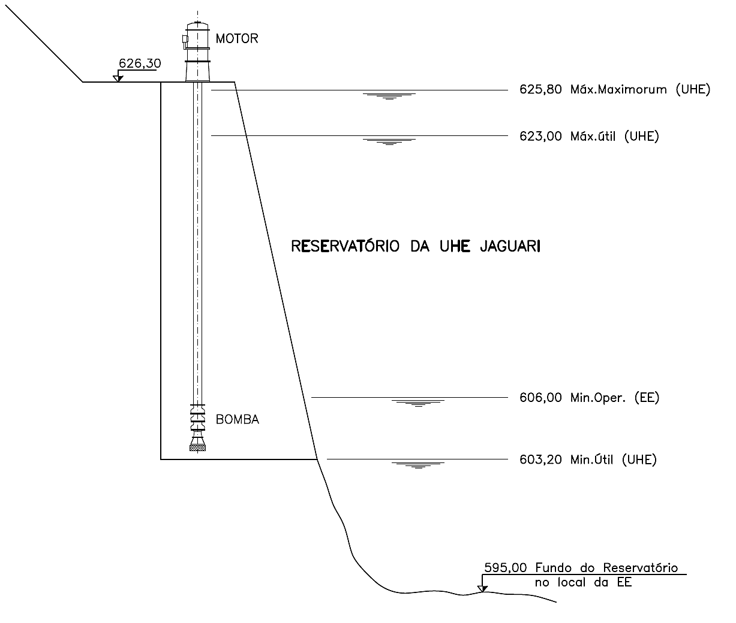
Estação Elevatória Jaguari - perfil da captação
5
ESTAÇÃO ELEVATÓRIA
Vazão máx.: 8,5 m³/s
AMT: 215 mca
Nº de conjuntos: 6 grupos
Potência Total: 30.000 CV
Subestação de Energia Elétrica
90% (712,7 hm³) elevatória principal
volume útil total = 793 hm^{3 (geração elétrica)}
10% (79,8 hm³)
(*)
(*) projeto e obra garantirão a operação: cotas
606 a 603,2 m (elevatória principal + flutuante
com bombas da reserva técnica do Cantareira)
(*) projeto e obra garantirão a operação: cotas
606 a 603,2 m (elevatória principal + flutuante
com bombas da reserva técnica do Cantareira)

Slide 15
Situação Atual
6
1. Autorização ANA e Outorga DAEE: concluído
2. Anteprojeto de Engenharia: concluído
3. Orçamento: concluído
4. Enquadramento no PAC: concluído
5. Publicação da Licitação: 30.01/23.03 (fase.1: pré-qualificação/RDC Integrado)
6. Edital de Licitação com Pacote Técnico: em ajustes finais
7. EIA/RIMA: concluído (entregue na Cetesb em 24.02.15)
8. Alimentação Elétrica (Elektro): disponível
  30.000 cv para a ida (Jaguari - Atibainha)

Slide 16
7
Próximos passos
Continuação da licitação: publicação do edital (fase.2)
Desapropriações: DUPs protocolados nas prefeituras de Igaratá, Nazaré Pta e Santa Isabel em jan/15
Obtenção de Licença Prévia: prev.: jun/15
Conclusão da licitação, contratação e execução dos projetos Básico e Executivo e da Obra: sendo projetos + Licença de Instalação = 4 meses e obra = 14 meses, 18 meses de execução (ida)

Slide 17
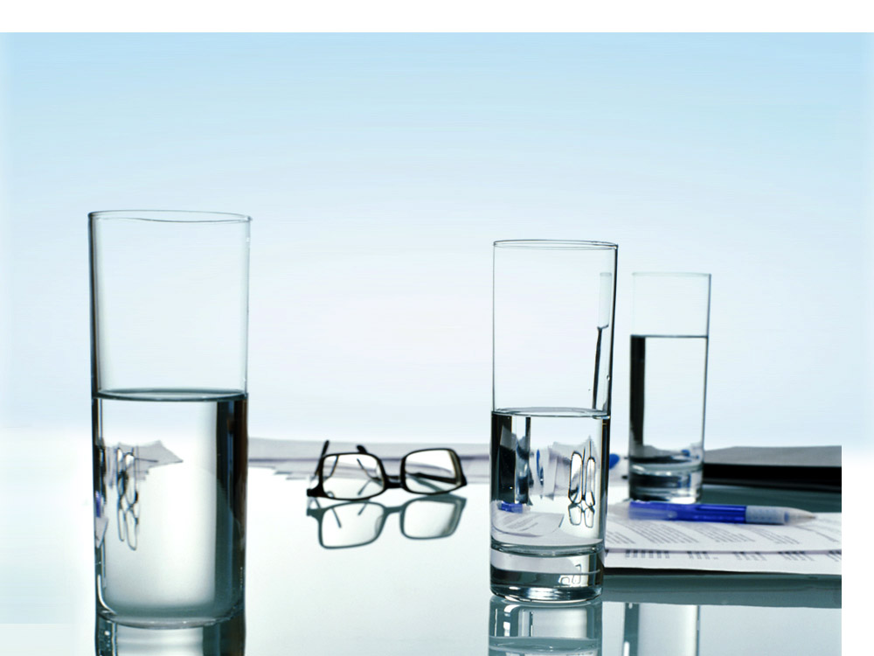
OBRIGADO!

